Slide 1
KELOMPOK 1
MOHAMMAD ARIEF ABEAN (22040700100)
MOCHAMMAD GENDRY AFRIANSYAH (22040700070)
KHOIRUL UMAM (22040700014)
AGUNG PRASTYO ( 2017470008 )
RAHMAT FAJRIAL AZIM (22040700028)
MEISYA PUTRI ANJANI (22040700009)
RAHMITA ZAHRO (22040700046)

Slide 2
Struct and Pointer
Berikut penjelasannya

Slide 3
Pengenalan Struct dan Pointer
Struktur dan Pointer adalah fitur penting dalam bahasa pemrograman yang memungkinkan Anda untuk membuat program yang lebih efisien dan efektif. Dalam presentasi ini, kami akan membahas pengertian, penggunaan, dan contoh pengkodean dari Struktur dan Pointer.

Slide 4
Pengertian
Struct/Struktur
Struktur adalah tipe data yang memungkinkan kita untuk mengelompokkan beberapa nilai atau tipe data dalam satu blok.
Struktur dapat digunakan untuk mengelompokkan variabel yang terkait menjadi satu kesatuan logis.

Slide 5
Penggunaan Struktur Beberapa penggunaan Struktur antara lain:
Membuat tipe data yang kompleks seperti list, graph, dan tree
Meneruskan struktur sebagai argumen ke fungsi atau mengembalikan struktur dari fungsi
Memanipulasi data dengan menggunakan pointer ke struktur
Mengelompokkan data yang terkait dalam satu blok
Mengurangi kode yang berulang dengan menggunakan Struktur sebagai tipe data baru

Slide 6
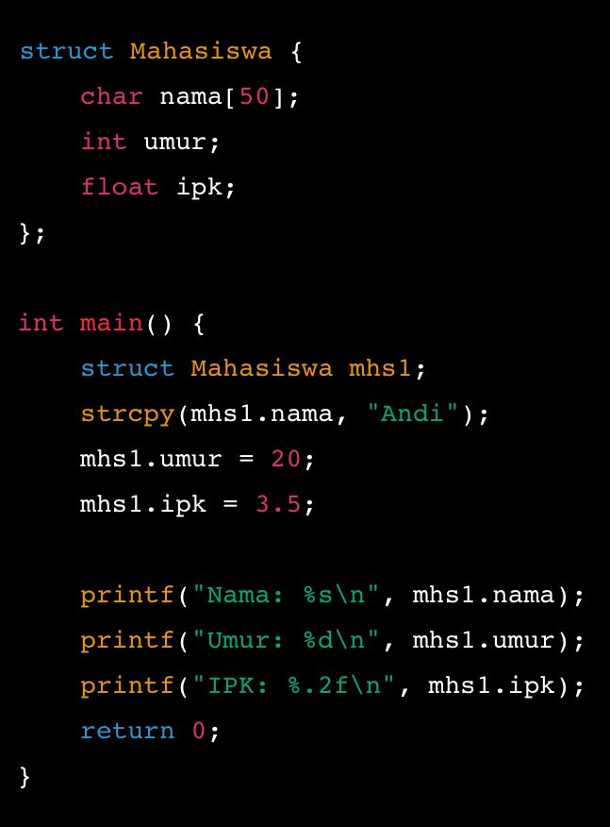
Contoh Penggunaan Struktur
Disamping adalah contoh penggunaan Struktur dalam bahasa pemrograman C:

Slide 7
Pengertian Pointer
Pointer adalah variabel yang menyimpan alamat memori dari suatu nilai. Pointer digunakan untuk memanipulasi data yang besar atau kompleks seperti array, struktur, atau objek.

Slide 8
Penggunaan Pointer
Beberapa penggunaan Pointer antara lain:
Mengakses atau mengubah nilai pada lokasi memori yang sama
Memanipulasi data yang kompleks seperti array dan struktur
Membuat fungsi yang dapat mengembalikan nilai lebih dari satu dengan menggunakan pointer sebagai parameter
Mengalokasikan memori dinamis untuk data yang tidak diketahui ukurannya

Slide 9
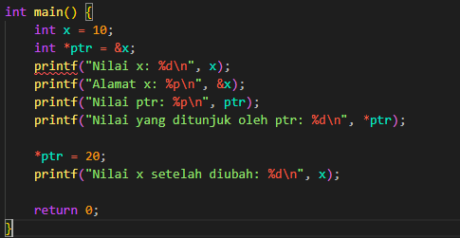
Contoh Penggunaan Pointer Berikut adalah contoh penggunaan Pointer dalam bahasa pemrograman C:

Slide 10
Penggunaan Struktur dan Pointer
Struktur dan Pointer dapat digunakan bersama untuk membuat program yang lebih kompleks dan efisien.
Beberapa penggunaan Struktur dan Pointer bersama-sama antara lain:
Mengakses elemen-elemen pada struktur dengan menggunakan pointer
Membuat struktur yang berisi pointer ke struktur lain
Mengalokasikan memori dinamis untuk struktur menggunakan pointer

Slide 11
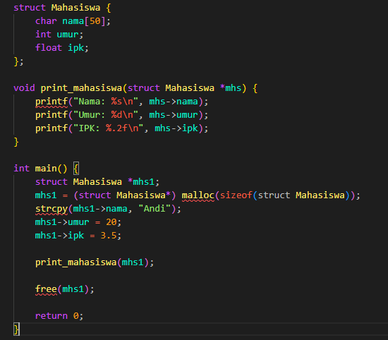
Contoh Penggunaan Struktur dan Pointer dalam Bahasa C

Slide 12
Struktur dan Pointer adalah fitur penting dalam bahasa pemrograman yang dapat digunakan untuk membuat program yang lebih efisien dan efektif. Struktur memungkinkan Anda untuk mengelompokkan beberapa nilai atau tipe data dalam satu blok, sedangkan Pointer memungkinkan Anda untuk memanipulasi data yang besar atau kompleks seperti array, struktur, atau objek. Struktur dan Pointer dapat digunakan bersama untuk membuat program yang lebih kompleks dan efisien.
Kesimpulan

Slide 13
SCRIPT CODINGAN STRUCT DAN POINTER
#include <stdio.h>
#include <string.h>
struct Mahasiswa {
char nama[50];
int umur;
float ipk;};
// deklarasi pointer (*mhs)
void tampilMahasiswa(struct Mahasiswa *mhs) { printf("Nama: %s\n", mhs->nama);
printf("Umur: %d\n", mhs->umur);
printf("IPK: %.2f\n", mhs->ipk);}
int main() {
// deklarasi variabel struct Mahasiswa
struct Mahasiswa mhs1, mhs2;
// isi data mahasiswa 1
strcpy(mhs1.nama, "Ajim");
mhs1.umur = 20;
mhs1.ipk = 3.5;
// tampilkan data mahasiswa 1
printf("Data Mahasiswa 1:\n");
tampilMahasiswa(&mhs1);
// isi data mahasiswa 2
strcpy(mhs2.nama, "Kendil");
mhs2.umur = 22;
mhs2.ipk = 3.8;
// tampilkan data mahasiswa 2
printf("\nData Mahasiswa 2:\n");
tampilMahasiswa(&mhs2);
return 0;}

Slide 14
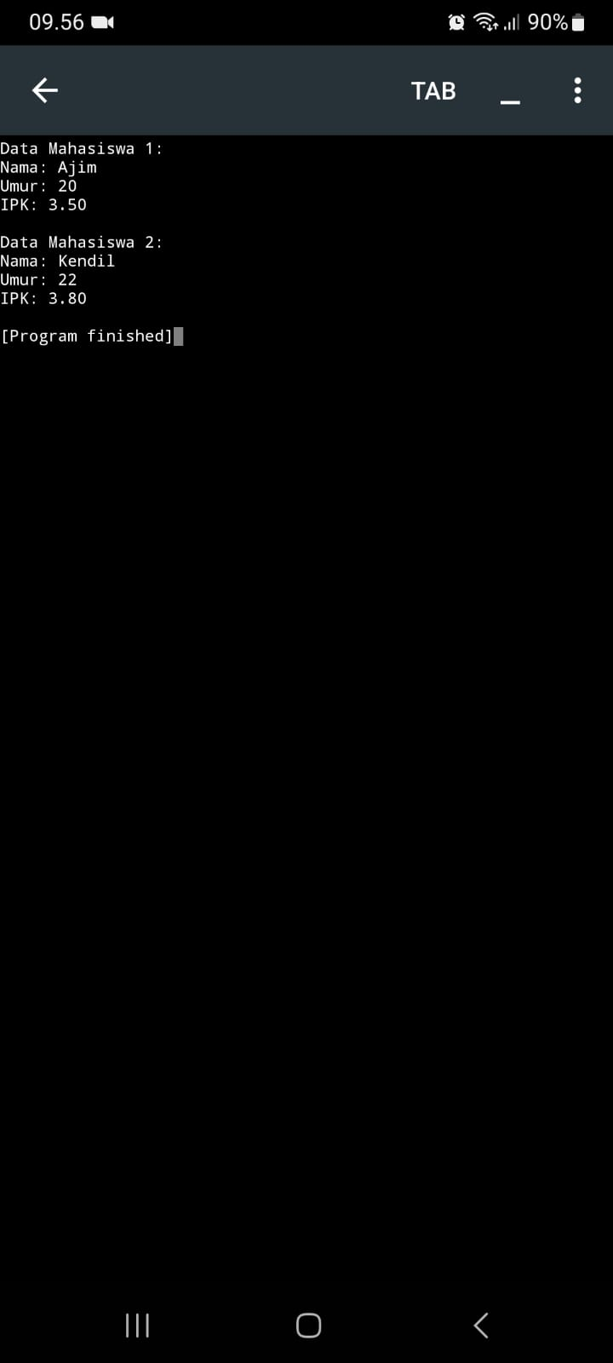
HASIL OUTPUT STRUCT DAN POINTER

